Slide 1

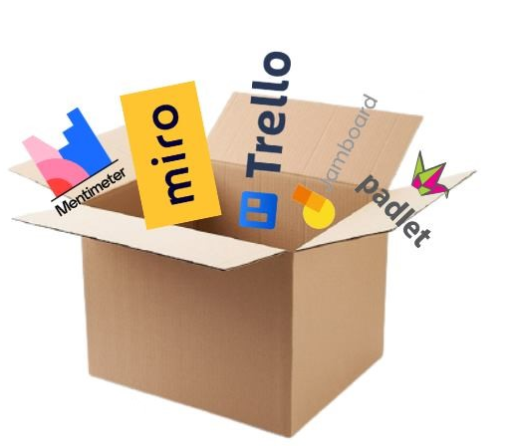

Box
Box
Платформ
для роботи онлайн

Slide 2
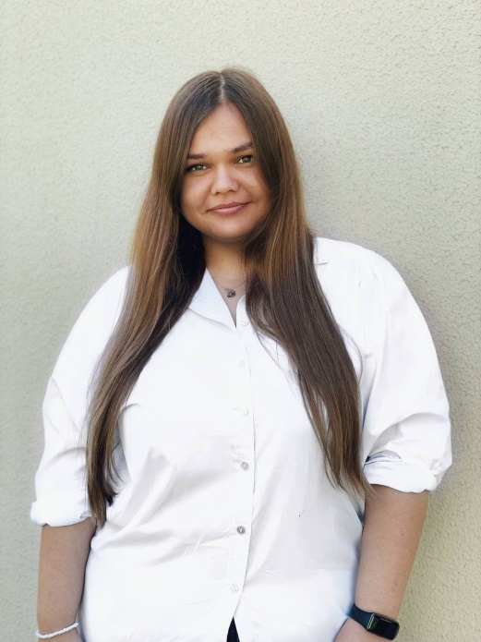
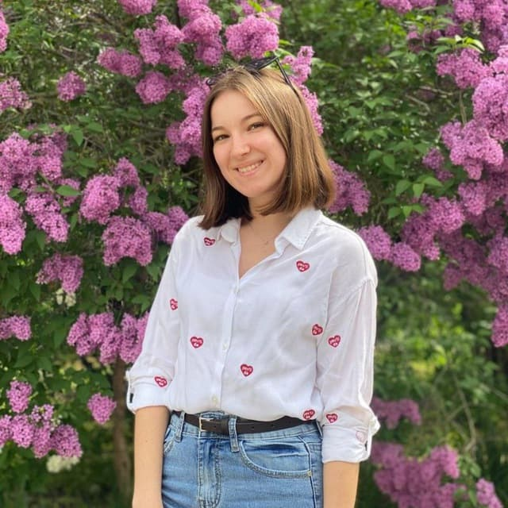
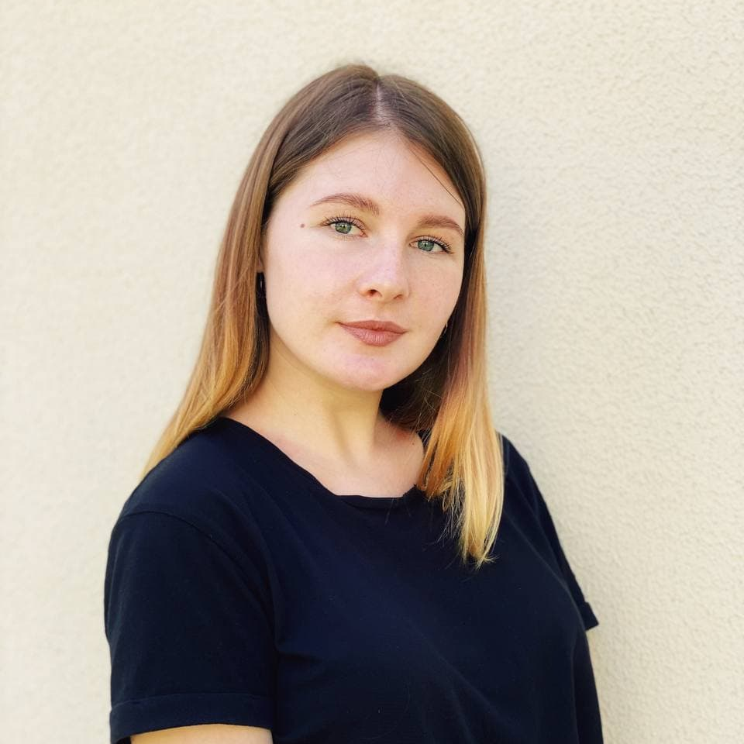
Команда онлайн-курсу
Расулова Аліна
Діана Посипайко
Кивенко Анна
HR-консультант
Рекрутер
КА «Персонал»
HR-консультант
Сreator онлайн-подій
КА «Персонал»
HR-консультант
Рекрутер
КА «Персонал»

Slide 3

НАШІ
ПОСЛУГИ
Підбір персоналу
Тренінги
Курсове навчання
Маркетингові дослідження
Управлінський консалтинг
ДОПОМАГАЄМО КОМПАНІЯМ ТА ЛЮДЯМ СТАВАТИ УСПІШНИМИ!

Slide 4


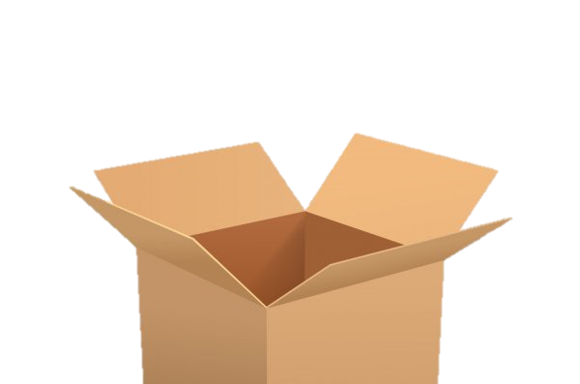
МОДУЛЬ 2
ОНЛАЙН-КОМУНІКАЦІЯ
Розпаковуємо BOX:

Slide 5

№ | СКЛАДОВІ ПЛАТФОРМИ | MIRO | PADLET
1. | Вільний доступ + РЕЄСТРАЦІЯ | + | +
2. | Безкоштовна версія | + | +
3. | Співпраця в режимі реального часу | + | +
4. | Переклад платформи на укр. або рос. мови | – | +
5. | Базовий інструментарій для роботи | + | +
6. | Готові шаблони + власний дизайн | + | +
7. | Збереження/завантаження презентацій/файлів | + | +
8. | Використання фотохостингу/відео/gif файлів | + | +
9. | Створення презентацій | + | –
10. | Кількість дошок, які можна редагувати | 3 | 3
11. | Необмежена аудиторія (підключення інших учасників) | +, але | +
12. | Інтеграція з іншими платформами | + | –
13. | Додаток для смартфону (play market; appstore) | + | +
VS.

Slide 6
MIRO – платформа для спільної віддаленої роботи за допомогою онлайн-дошки.
Найбільша перевага MIRO – тут можна працювати з іншими людьми в режимі реального часу.

Slide 7
МОДУЛЬ 2
Можливості Miro:
Можливість використання багатьох медіа-файлів - картинки, відео з YouTube і Vimeo, PDF-файли і документи з Google Drive.
Підкреслення важливих деталей кольоровими маркерами і стікерами, а також геометричними фігурами і зв'язками.
Обговорення дошок в реальному часі за допомогою коментарів.
Спільна робота над будь-якими проєктами з командою (до 100 учасників).
Спільне редагування в реальному часі.
Текстовий чат, голосовий і відеочат.
Демонстрація екрану.
Експорт дошок з результатами у вигляді картинок або PDF-файлів.
Візуальні бібліотеки (готові шаблони від розробників та користувачів)
Розширені функції на платних тарифах.

Slide 8
МОДУЛЬ 2
Можливості Miro:
Дошка підходить для створення:
Формати використання Miro:
Проєктів,
Креативу,
Дизайн-концепцій,
Брейнштормінгу.
Навчальний вебінар
Групова робота
Інтерактивний підручник
Ваш варіант

Slide 9

Padlet – мультимедійний ресурс для створення, спільного редагування та зберігання інформації.
Це віртуальна стіна, на яку можна прикріплювати фото, файли, посилання на сторінки Інтернет, замітки.

Slide 10

МОДУЛЬ 2
Можливості Padlet:
Оперативно розміщувати різні учбові матеріали , будь-яких форматів;
Організовувати проєктну діяльність;
Проводити опитування;
Організовувати дискусію;
Створювати вікторину з відео, аудіо та фотоматеріалами;
Робити дошку оголошень;
Створювати власну фотогалерею.

Slide 11
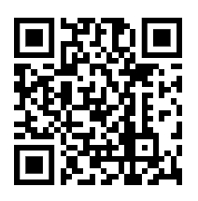
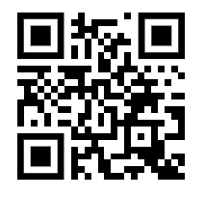
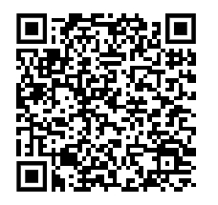
З Вами на зв'язку ☺
FACEBOOK
КА «Персонал»
INSTAGRAM

